Slide 1
Čínske písmo KSCA002 Hodina 2
Všeobecný úvod
Mgr. Terézia Hegerová, M.A.; konzultačné hodiny ut 12:00-13:00 (po dohode emailom)
415623@mail.muni.cz
Št 8:00-9:40, B2.23

Slide 2
Aktivita: opakovanie
Vysvetlite poradie ťahov pri nasledujúcich znakoch:
这
那
什
水
Ku každému druhu ťahu si vyberte jeden znak z 1. lekcie, ktorý tento ťah obsahuje, a ťah v ňom zvýraznite

Slide 3
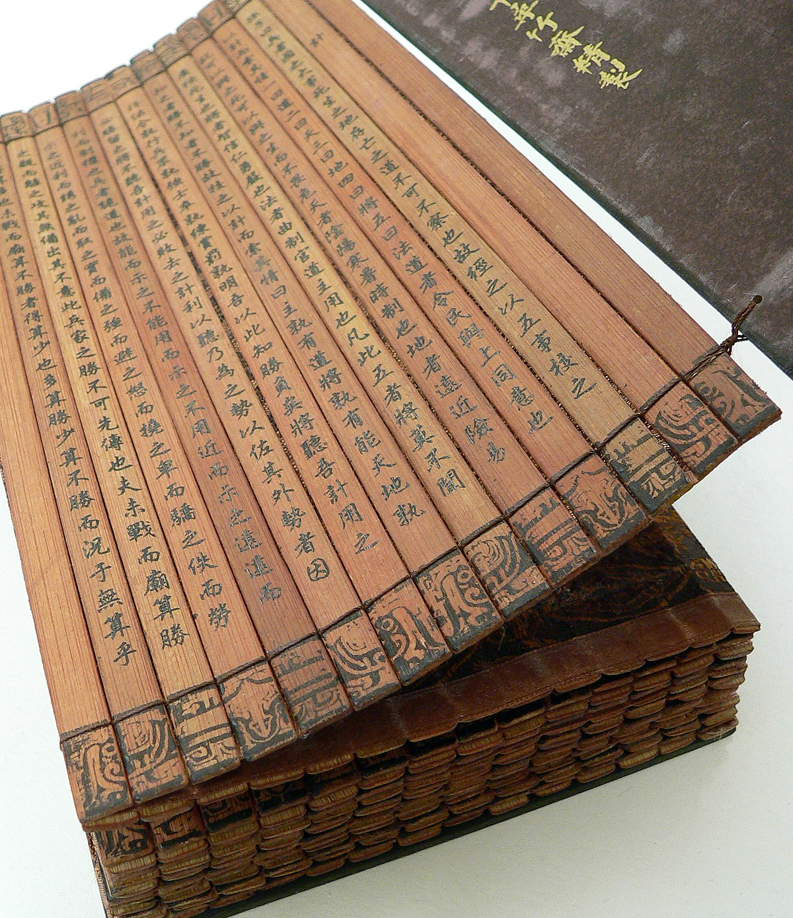
Všeobecný úvod
čínske písmo-písomná sústava, ktorá sa vyvinula za účelom zápisu jazyka, ktorým sa hovorilo v okolí Žltej rieky približne v 2. tisícročí pr. Kr.
najstaršie dochované pamiatky z 13.-11. storočia pred n.l. (neskoré obdobie dynastie Shang): jiǎgǔwén 甲骨文 (veštebné nápisy na pancieroch a kostiach)
čínština NIE JE najstarším písmom, drží však prvenstvo v najdlhšej neprerušenej tradícií používania písma (sumerský klinopis a egyptské hieroglyfy 3 000 pr. n.l.)
médiá, na ktoré sa čínske písmo zapisovalo pred vynálezom papiera v 2.st. n.l.- bambusové zväzky a drevené doštičky

Slide 4
Česká sinológia a čínske písmo
J.A. Komenský - prvý Čech, ktorý pojednáva o čínskych znakoch (Nejnovější metoda jazyku 1649), úsilie o vytvorenie „myšlienkového písma“ prvotne pre vedecké účely (kandidát na predobraz takéhoto písma čínske znaky a egyptské hieroglyfy)
J.A. Komenský čerpal zo správ jezuitských misionárov
Rudolf Dvořák 1860-1920 „zakladateľ českej a slovenskej sinológie“, Ottův slovník naučný (1893)
Jaromír Vochala a Oldřich Švarný – od 50tych rokov 20.storočia (jazykové učebnice, skriptá..)
David Uher

Slide 5
Koľko je čínskych znakov?
Slovníky:
Kāngxī zìdiǎn 康熙字典 (1715) 47 000
Cíhǎi 辭海 (1973,1989), Cí yuán 辭源 (1983) 14 000 (kategória veľkých slovníkov)
Hànyǔ dà zìdiǎn 漢語大字典 (1986-1990) 55 000 (najväčší čínsky znakový slovník v súčasnosti)
(pravopisné varianty, nárečové slová, neobvyklé znaky mien (historické, osobné) , archaizmy, diachrónna povaha-sú to súhrnné slovníky)
Moderných čínskych znakov existuje cca 10000 (Slovník 新华字典, v Číne slúži ako základná príručka pre verejnosť a školy)
Bežné znaky: cca 7000(frekvencia používania 99,999% textu) (Tabuľka bežne používaných znakov modernej čínštiny)
Časté znaky: 2 500-3 500 (frekvencia používania 2400 znakov- 90-95% textu, 3800 znakov – 99,9% textu) (v Tabuľke frekventovaných znakov)
diela moderných autorov: 2000-3000
základná hranica gramotnosti u farmára 1 500 znakov, obchodníka 2 000 znakov
deti v škole sa naučia cca 550-650 znakov ročne
pri znalosti 5 000 znakov budete schopní prečítať takmer všetky znaky v bežných publikáciách

Slide 6
Smer písania a interpunkcia
tradičný: v stĺpcoch zhora nadol sprava doľava (začiatok 1 tisícročia pr.K-20 stor. po Kr, používaný ešte stále v konzervatívnejších publikáciách)
moderný: v riadkoch zľava doprava (prevzaté zo Západu, prevláda výraznejšie v ČĽR než na Taiwane)
Interpunkcia:
písanie starých klasických textov bez interpunkcie- stará Čína (hranice vydedukované z obsahu textu- nejasné)
spôsob západnej interpunkcie sa uchytil až na zač. 20. storočia
zmeny, aby nedošlo k zámene s bodovým ťahom znaku
。(za vetou sa píše krúžok na úrovni riadku)
, bežná čiarka oddeľuje vety alebo kratšie rytmické úseky
、pre výpočet súradne spojených vetných členov sa používa obrátená čiarka
「…『…』…」úvodzovky a dvojité úvodzovky
《…》, 〈…〉uvádzanie mien publikácií
apostrof sa nepoužíva

Slide 7
Vzťah znakov a čínskeho jazyka
písmo = systematický, jednoznačný záznam prirodzeného ľudského jazyka
písomný zápis neodráža hovorenú reč ako zrkadlo (vplyv hovoreného jazyka na jazyk písaný je zásadný, tvorí PREDOBRAZ)
čínština slabikový/slabičný jazyk (základnú fonologickú jednotku tvorí slabika)
Pojmy
Rovina písma: grafém- 1 čínsky znak
Rovina jazyka: sémém- najmenšia významová jednotka
sylabém-základná fonologická jednotka, slabika s pevne určenou stavbou
morfém – najmenšia ,ďalej už nedeliteľná , jednotka nesúca význam, a zároveň viazaná na určitý zvuk

Slide 8
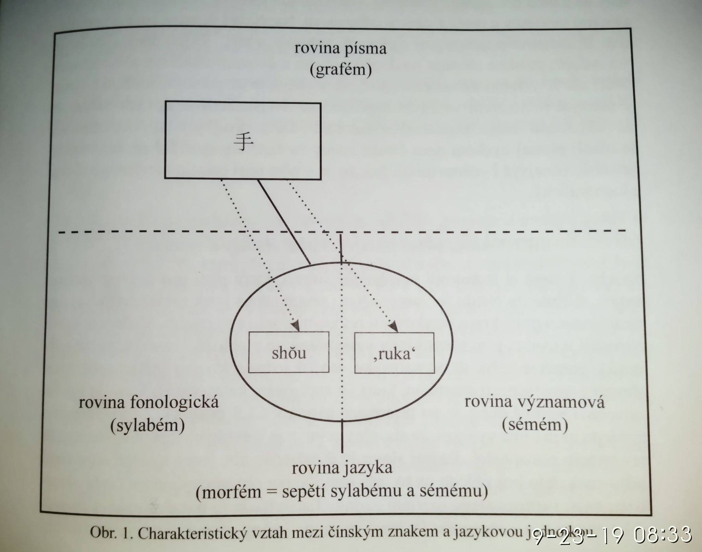
Vo väčšine prípadov zapisujeme jedným grafémom morfém (sémém viazaný na určitý zvuk) Typicky jeden znak čítame ako jednu slabiku, ktorá je nositeľom prinajmenšom jedného uceleného významu Znak sa vzťahuje k morfému ako celku

Slide 9
Čínske písmo je:
MORFÉMOGRAFICKÉ (písmo, ktorého základnými jednotkami sa zapisujú morfémy)
MORFÉMOSYLABOGRAFICKÉ (zdôrazňuje slabičnú povahu písma-1 znak väčšinou odpovedá na úrovni zvuku 1 slabike)
Nie je LOGOGRAFICKÉ (jednotky zapisujú celé slová) – dnes je totiž už väčšina čínskych slov viacslabičná a k zápisu treba väčšinou aspoň 2 znaky

Slide 10
Dnes verzus vtedy
veľa slov stratilo svoju pôvodnú samostatnosť, a vznikli tzv. viazané morfémy – môžu vystupovať len v spojení s inými morfémami a tvoria zložené slová
príklad: slovo vedieť
stará čínština: samostatné slovo zhī 知
dnes: dvojslabičné (=dvojmorfémové) slovo zhīdao 知道
(知 ztratilo nezávislosť, samostatne sa už použiť nedá)

Slide 11
Menej bežné vzťahy mezi rovinami písma a jazyka
1 znak = 1 slabika (najbežnejšie)
1 znak = 1 slabika = 2 morfémy
1 znak = 1 slabika = 0 morfémov
1 znak = 2 slabiky = 2 morfémy
1 znak = žiadna slabika = 1 morfém

Slide 12
1) 1 znak = 1 slabika
drvivá väčšina
我 wǒ
中文 zhōngwén
老师 lǎoshī
学生 xuésheng

Slide 13
2 ) 1 znak = 1 slabika = 2 morfémy
2 pôvodne samostatné slabiky splynuli do jednej slabiky
不 bú + 用 yòng → 甭 béng nie je treba
不 bú + 要 yào → 别 bié ne- (zákaz)

Slide 14
3) 1 znak = 1 slabika = 0 morfémov (morfém je viacslabičný)
jednotlivé znaky nestačia k zachyteniu významu, ale musia sa spojiť s ďaľším znakom, aby dávali zmysel
bōli 玻璃 sklo ← bō 玻 ani li 璃 samostatne nič neznamenajú
húdié 蝴蝶 motýľ
Bùlāgé 布拉格 Praha (výpôžičky, hra so slovami, slovo se foneticky prepíše + vyberú sa k tomu znaky s kladnými konotáciami)
Kěkǒukělè 可口可乐
可口 kěkǒu = „lahodný“; 可乐 kělè = „radostný“

Slide 15
4) 1 znak = 2 slabiky = 2 morfémy
dnes sa už nepoužívajú, fyzikálne jednotky
千瓦 qiānwǎ kilowatt
海里 morská míla

Slide 16
5) 1 znak = žiadna slabika = 1 morfém
len jeden znak: 儿 výslovnosť -r
Znak sice zastupuje 1 morfém, no na úrovni výslovnosti netvorí samostatnú slabiku
prípona s niekoľkými funkciami – zdrobňujúca, substantivizačná (vytvára pod.mená)
slabika, za kterú je pripojený je erizovaná (vyslovuje sa inak)

Slide 17
Vzťah znakov a čínskeho jazyka Homonýmia
Komplikácie: čínske písmo vykazuje určitú mieru homonýmie, homografie a homofónie
homonýmia=jeden znak má viac významov, výslovnosť je zhodná (zhoduje sa teda znak aj výslovnosť)
mǐ 米
ryža
meter
huì 会
vedieť
schôdzka
príležitosť
...

Slide 18
Homografia
1 znak má viac významov, ich výslovnosť sa líši (treba vždy určit podľa kontextu, len asi 10-20 znakov) (zhoduje sa teda len písomná podoba)
和
hé = súlad
huó = zarobit cesto
huò = miešat
长
cháng = dlhý
zhǎng = vyrást, vyrastat

Slide 19
Homofónia
znaky, ktoré sa čítajú rovnako, veľmi bežné (slabík je len okolo 1200, znakov oveľa viac) (zhodná výslovnosť, odlišný znak)
gōng: 工 (práca)，公 (verejný)，共 (spolu, dokopy),宫 (palác)
nán: 男 (muž),南 (juh), 难 (ťažký),

Slide 20
Ako sa čínske znaky učia deti v Číne
Na základných školách, deti používajú špeciálne cvičebnice (田字格)(to isté čo používate vy ☺)
7 znakov každý deň, 3krát napísať každý
Rozoznať znaky na základe asociácie – rozoznať približný význam slova na základe ich jednotlivých komponentov
火 – oheň; znaky obsahujúce túto zložku vo väčšine prípadov majú čo do činenia s ohňom, horúcimi/teplými vecami, horením...烧 horieť, variť, opekať...
Podobný systém použitý pri výslovnosti – podľa výslovnosti komponentu odvodzovanie

Slide 21
Ako písať znaky na počítači
nutná inštalácia jazykovej sady, potom znaky píšeme v pinyine a vyberáme vhodné znaky z ponuky jazykové sady
písanie v pinyine aj s tónovými značkami (Pinyinput)
Wenlin文林 elektronický slovník – etymológia, poradie ťahov, výslovnosť, zjednodušená/tradičná podoba)

Slide 22
Číslovky
一
二
三
四
五
六
七
八
九
十

Slide 23
Domáca úloha
Znaky 2. lekcia IC L1 P1, odovzdať do 27.9. 18:00 (centrála Čínskych štúdií, stolík ☺)

Slide 24
Ďakujem za pozornosť!

